Slide 1
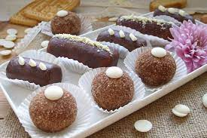
UVOQLARDAN TAYYORLANADIGAN, DESERT PIROJNIYLAR
«Belangan kartoshka» pirojniysi.
Biskvit uvog‘i 4400,
sariyog‘li krem 4200,
kakao-poroshok 100,
qand upasi 280,
romli essensiya 20.
Chiqishi 90 g dan 100 dona.

Slide 2
UVOQLARDAN TAYYORLANADIGAN, DESERT PIROJNIYLAR

Slide 3
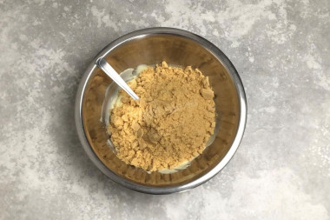
UVOQLARDAN TAYYORLANADIGAN, DESERT PIROJNIYLAR

Slide 4
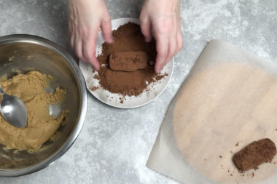
UVOQLARDAN TAYYORLANADIGAN, DESERT PIROJNIYLAR

Slide 5
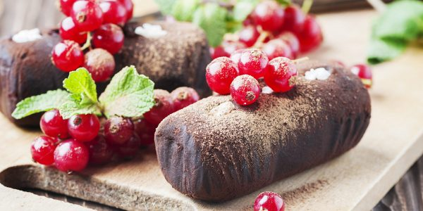
UVOQLARDAN TAYYORLANADIGAN, DESERT PIROJNIYLAR

Slide 6
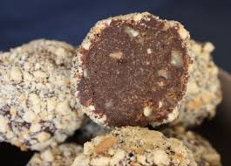
YOQWIMLI ISHTAXA

